Slide 1
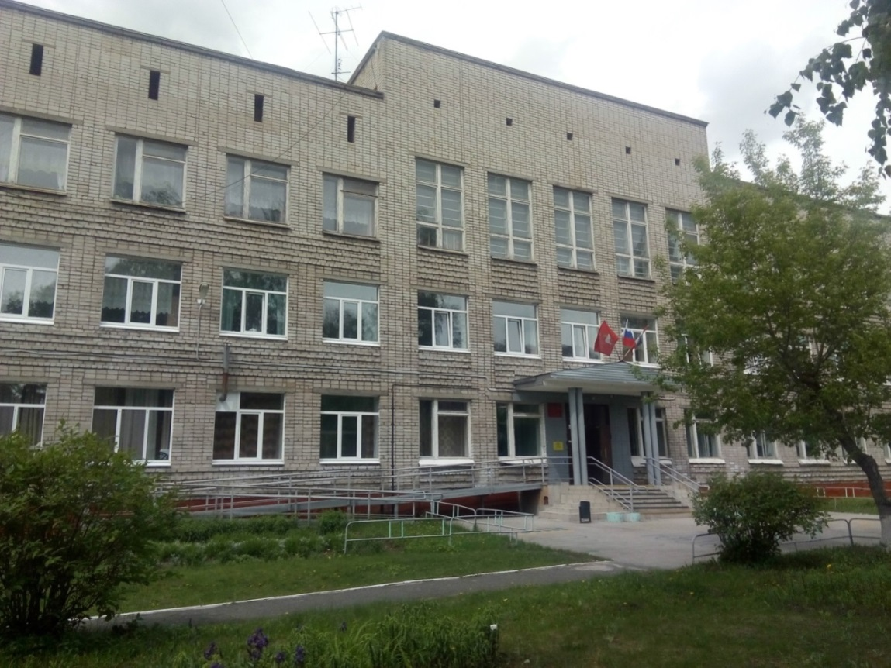
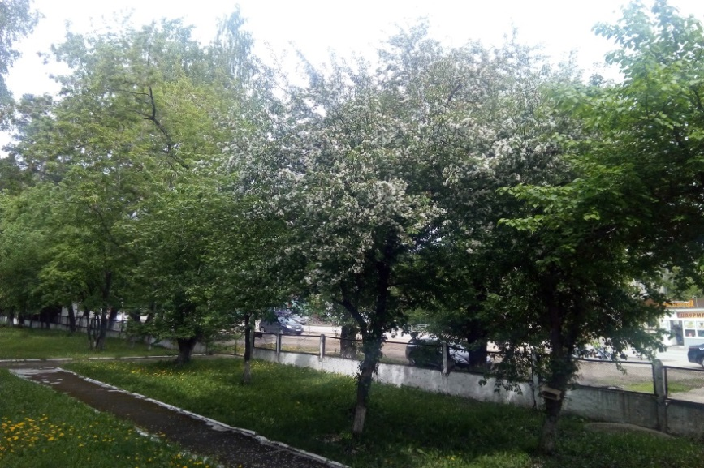
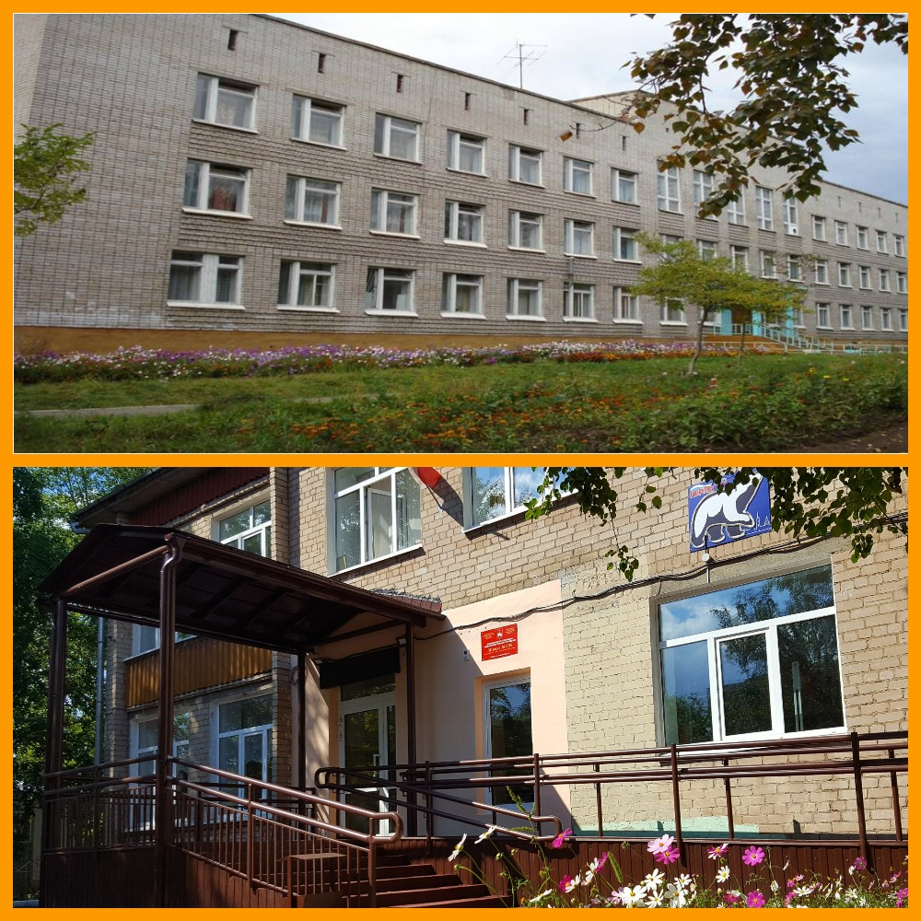
Муниципальное автономное общеобразовательное учреждение «Адаптивная школа-интернат «Ступени» г. Перми

Slide 2
«Модель работы консультационного пункта по психолого-педагогическому сопровождению образовательного процесса для педагогов образовательных учреждений, реализующих АООП для детей с ОВЗ»

Slide 3
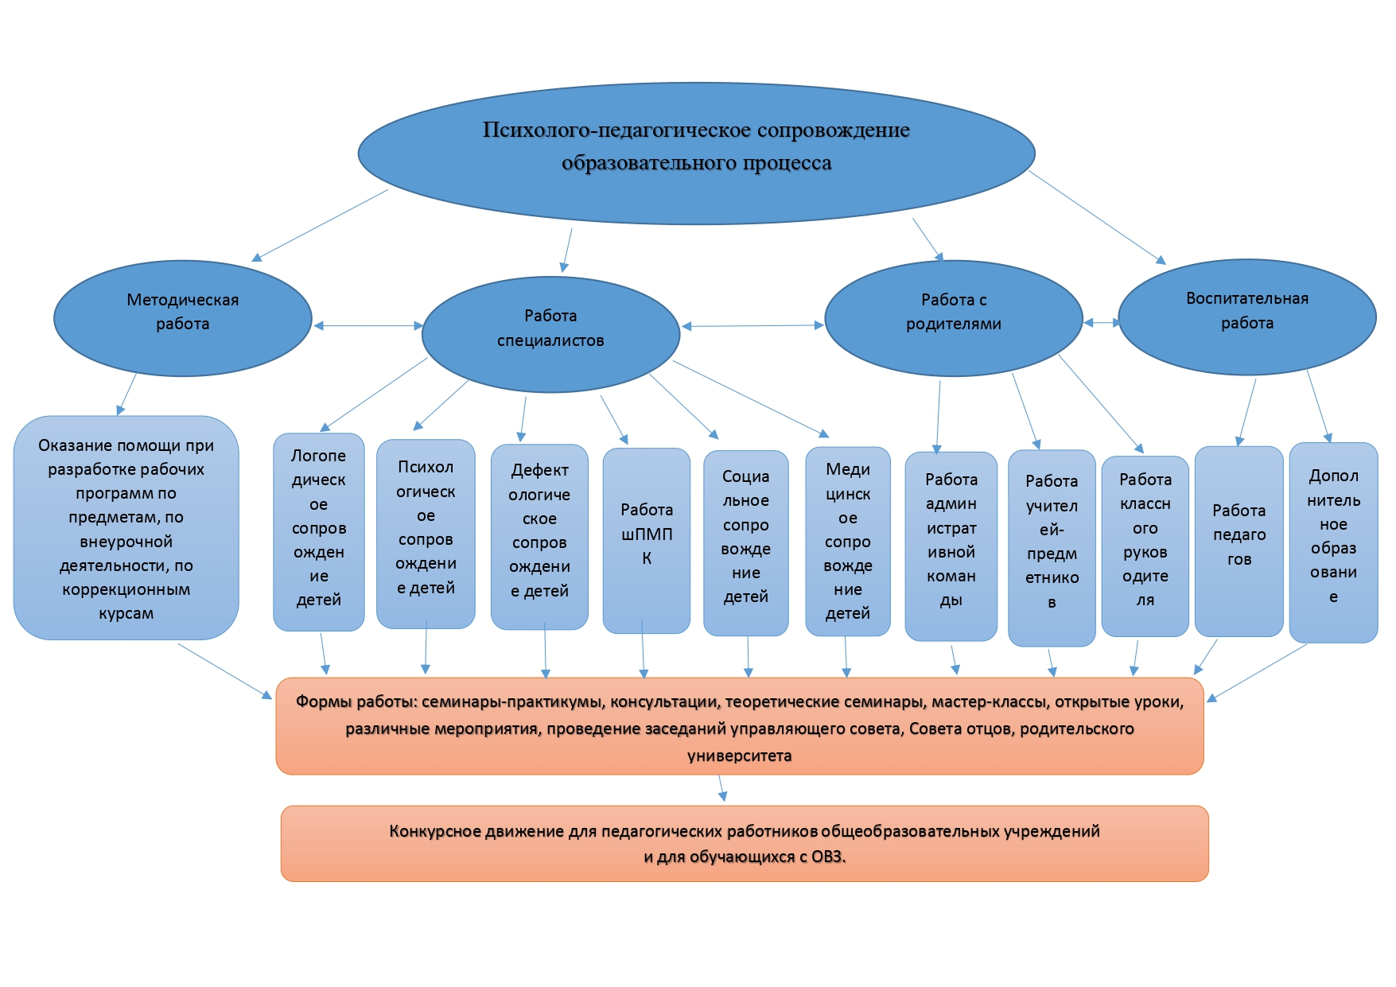

Slide 4
Методическая работа
1 семинар по теме:
«Основные аспекты разработки и реализации АООП для обучающихся с ОВЗ в условиях образовательной школы»
Темы выступлений:
- «Особенности разработки адаптированных рабочих программ по предмету для обучающихся с ОВЗ»;
- «Классификация детей с ЗПР»;

Slide 5
Работа специалистов
2 семинар-практикум по теме:
«Основные аспекты диагностической работы с обучающимися с ОВЗ в условиях общеобразовательного учреждения»
Темы выступлений:
- «Особенности логопедического сопровождения обучающихся с ОВЗ »;
-«Особенности психологического сопровождения обучающихся с ОВЗ»;
(Демонстрация диагностических материалов по работе с детьми с ОВЗ)

Slide 6
Перечень диагностических материалов по работе с детьми с ОВЗ
1-4 классы
- Психологическая диагностика отклонений в развитии детей Л.М.Шипицина
- Карта школьной адаптации
- Схема обследования уровня сфоримрованности моторных и сенсорных процессов у детей Н.И.Озерецкий, М.О.Гуревич
- Методика изучения социально-психологической адаптации детей к школе Э.М.Александровская
- Проективный тест "Что мне нравится в школе" Н.Лусканова
- Карта школьной адаптации
- Анкета для оценки уровня школьной мотивации Н.Лусканова
- Методика изучения социально-психологической адаптации детей к школе Э.М.Александровская
- Анкета для изучения психологического климата в классе
- Опросник школьной тревожности Филлипс
- Проективная методика «Кактус» М.А.Панфилова
- Методика «Дерево» Уилсон
-Методика «Лесенка» В.Г.Щур

Slide 7
Перечень диагностических материалов по работе с детьми с ОВЗ
5-9 классы
- Анкета для оценки уровня школьной мотивации Н.Лусканова
- Методика изучения социально-психологической адаптации детей к школе Э.М.Александровская
- Методика «Шкала приемлемости» Н.В.Бахарева
- Опросник школьной тревожности Филлипс
- Опросник детской депрессии CDI Maria Kovacs, 1992
- Методика «Лесенка» В.Г.Щур
- Методика «Дерево» Уилсон
- Анкета выявления суицидального риска для учащихся 8-9 классов коррекционных образовательных учреждений Разработана специалистами МБУ «ЦППМСП» г.Перми
- Индивидуально-типологический детский опросник. Детский вариант. Собчик Л.Н.
- Дифференциально-диагностический опросник (ДДО) Е.А.Климов
- Опросник для выявления готовности к выбору профессии В.Б.Успенский
- Опросник школьной тревожности Филлипс
- Опросник Басса-Дарки
- Методика «Cоциометрия» Дж. Морено
- Анкета для оценки уровня школьной мотивации Н.Лусканова

Slide 8
Методическая работа
3 семинар-практикум по теме:
«Использование коррекционно - развивающих методов и технологий обучения в образовательном процессе для обучающихся с ОВЗ»
- Проведение мастер-классов для педагогов района.

Slide 9
План работы Дня мастер-классов
№ п/п | Тема мастер-класса | Ответственный
1. | Технологии « Проблемного обучения» как аспект развития логического мышления обучающихся с ОВЗ на уроках биологии | Андреева Елена Васильевна, учитель биологии
2. | Занимательные формы работы на уроках русского языка | Грачева Рута Юрьевна , учитель русского языка
3. | Использование технологий дистанционного обучения детей с ОВЗ в работе учителя русского языка . | Снигирева Людмила Леонидовна, учитель русского языка
4. | Здоровьесберегающие технологии - как залог успешности обучающихся с ОВЗ | Пьянкова Ольга Владимировна , учитель начальных классов
5. | Коррекционно-развивающие методы и приемы работы с детьми с ОВЗ на уроках математики при решении задач | Долгих Оксана Владимировна, учитель математики
6. | Использование приемов «Мнемотехники» для развития памяти, внимания, связной речи у обучающихся с ОВЗ. | Решетова Лариса Михайловна, учитель начальных классов, Субботина Светлана Викторовна, учитель биологии
7. | Использование нейропсихологических методов и приемов в коррекционной работе. | Данилина Ия Сергеевна, учитель начальных классов, Пучнина Елена Леонидовна, педагог-психолог
9. | Коррекционно-развивающие технологии и методы работы в обучении детей с ОВЗ младшего школьного возраста. | Иванова Ирина Яковлевна, учитель начальных классов
10. | «Учимся красиво писать». Развитие графомоторных навыков у обучающихся с ОВЗ. | Агеева Елена Александровна, учитель- логопед
11. | Использование слоговых таблиц для формирования навыков чтения и письма у обучающихся с ОВЗ | Чиркова Светлана Викторовна, учитель начальных классов, Матасова Дарья Сергеевна, педагог-психолог

Slide 10
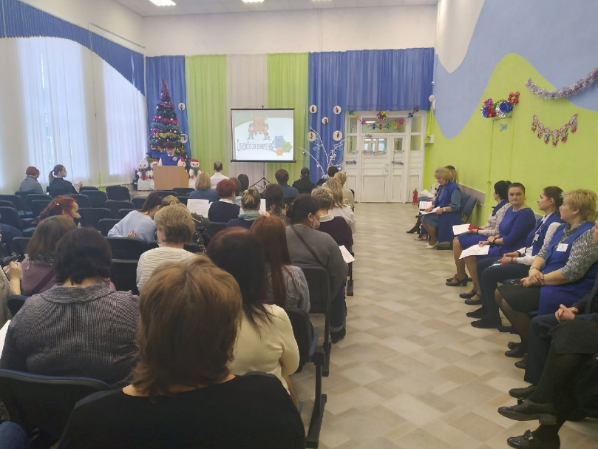
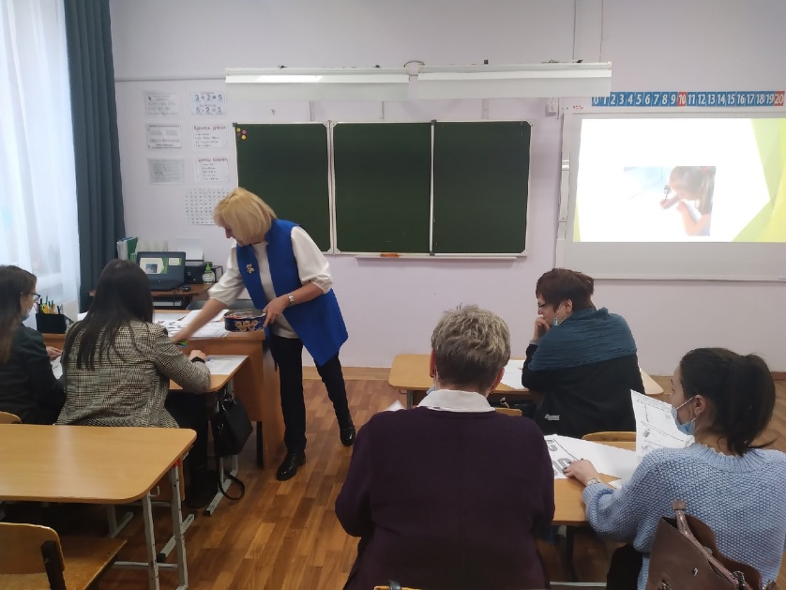
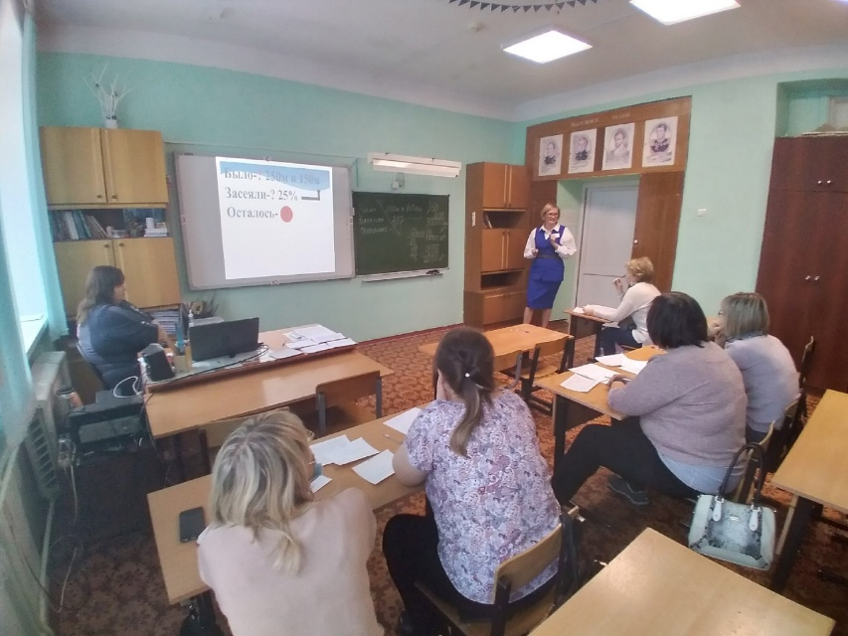
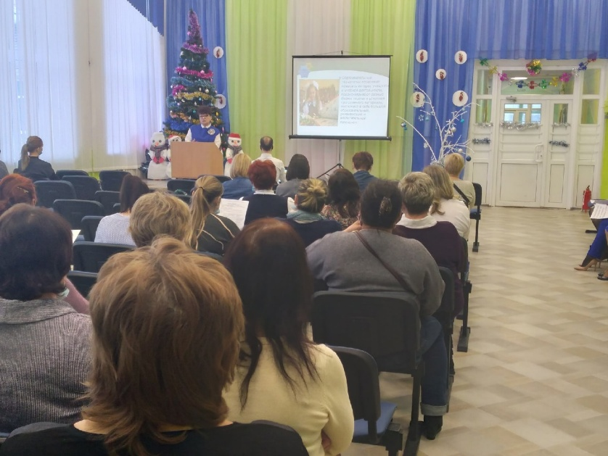
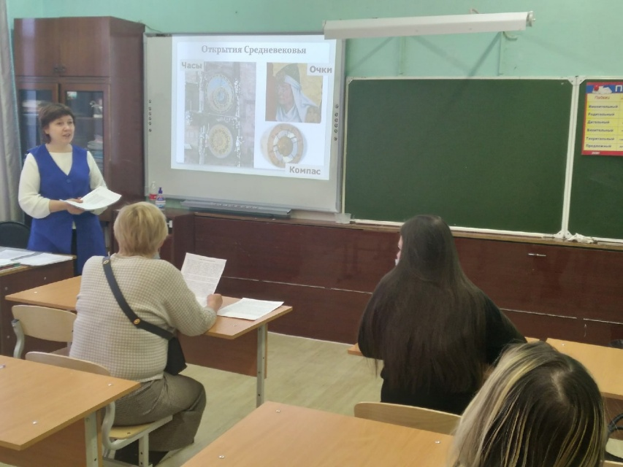
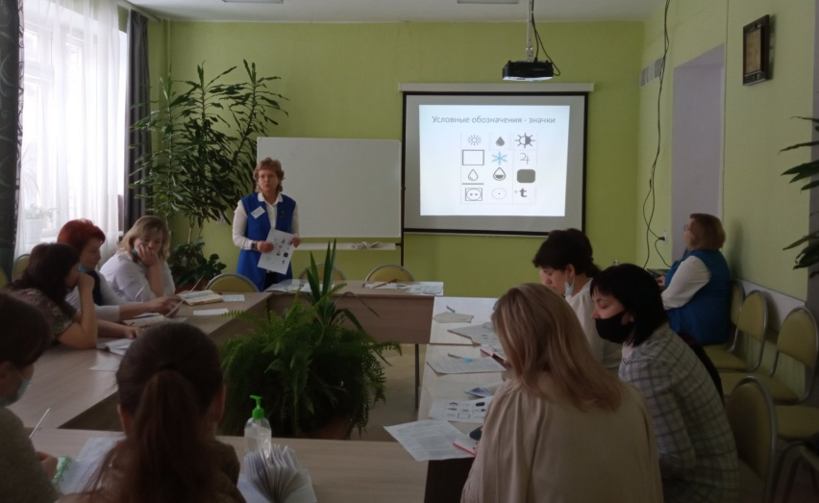
Мастер-классы

Slide 11
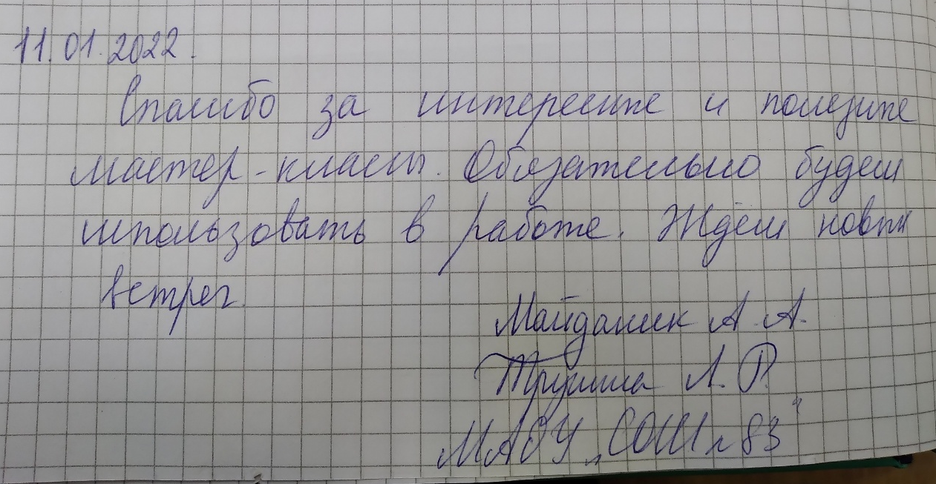
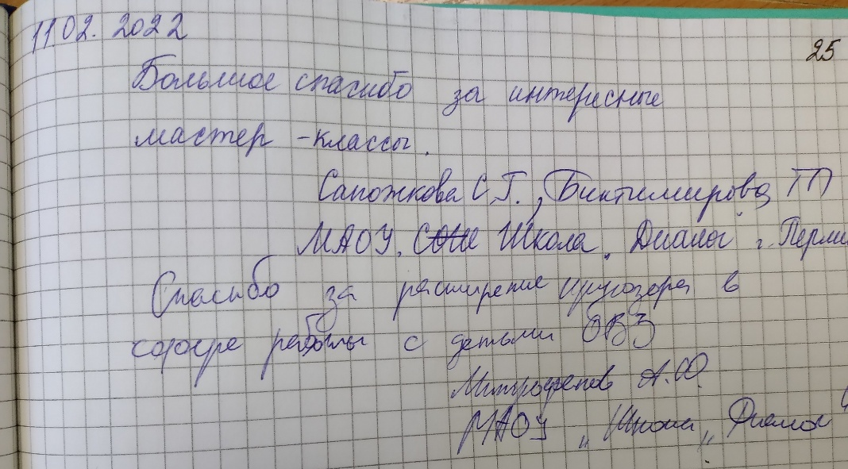
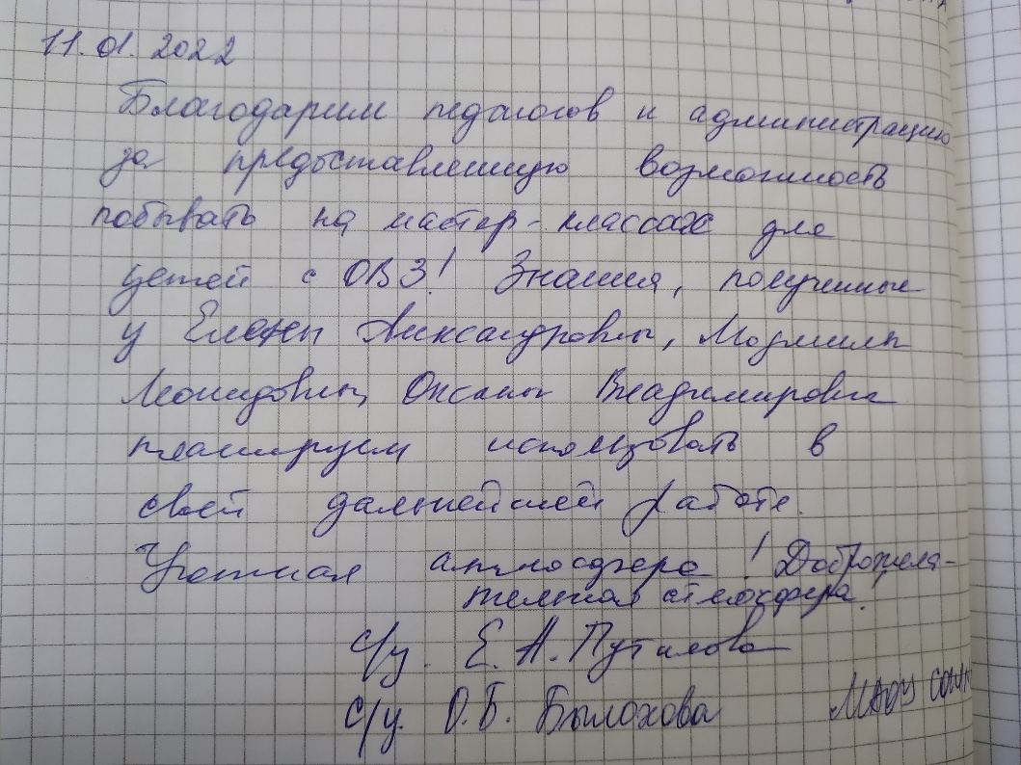
Отзывы Мастер-классов

Slide 12
Воспитательная работа и работа с родителями.
4 семинар-практикум по теме:
«Формы работы с родителями по социализации детей с ОВЗ в рамках инклюзивного образования».

Slide 13
План проведения семинара:
1 | Особенности организации и формы работы с родителями , имеющими детей с ОВЗ, обучающихся в коррекционных классах общеобразовательных школ. | Пучнина Елена Леонидовна, педагог-психолог; Субботина Светлана Викторовна, заместитель директора по ВР
2 | Механизмы взаимодействие с родителями в рамках классного руководства. | Епанова Наталья Леонидовна, классный руководитель 5 класса;
3 | Активные формы работы с родителями . Мастер-класс | Чиркова Светлана Викторовна, учитель начальных классов , Разоренова Ирина Владимировна, Педагог-психолог
4 | Организация работы с родителями по профилактике правонарушений (практическое занятие). | Социальные педагоги
5 | Формы работы с родителями обучающихся, имеющих проблемы в обучении. Как убедить родителей обратиться в ПМПК? | Усталова Любовь Михайловна, учитель-дефектолог, ответственная за КР

Slide 14
Круглый стол
5 семинар:
- Подведение итогов работы консультационного пункта.
-Определение новых тем работы
на 2022-2023 учебный год.

Slide 15
«Единственно настоящая роскошь- это роскошь человеческого общения» Антуан де Сент-Экзюпери

